Slide 1
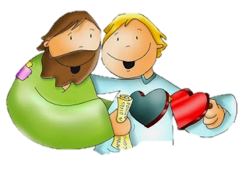
CATEQUESIS 4to BÁSICO- 16 de NOVIEMBRE 2020
Preparando el corazón para el sacramento de la Reconciliación

Slide 2
+ En el nombre del Padre, del Hijo, del Espíritu Santo, Amén
Oración Inicial – Milagro de amor
Hoy queremos hacer oración a través de la poesía y la música.
Los invitamos a cantar Milagro de Amor poniendo atención en su letra y descubriendo su significado.
MILAGRO DE AMOR

Slide 3
MILAGRO DE AMOR
Jesús, aquí presente en forma real te pido un poco más de fe y de humildad
quisiera poder ser digno de compartir contigo el milagro más grande de amor.
Milagro de amor tan infinito en que tú mi Dios te has hecho
tan pequeño y tan humilde para entrar en mi.
Milagro de amor tan infinito, en que tú mi Dios te olvidas,
de tu gloria y de tu majestad por mi.
Y hoy vengo lleno de alegría, a recibirte en esta eucaristía
te doy gracias por llamarme a esta cena porque aunque no soy digno visitas Tú mi alma.
Gracias Señor, por esta comunión.

Slide 4
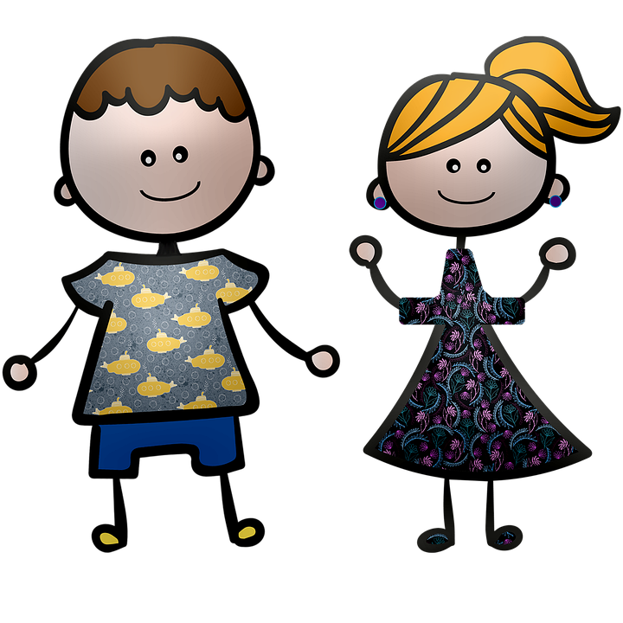
MI EXAMEN DE CONCIENCIA
Reflexionemos en silencio...
¿Qué faltas de amor o pecados hemos cometido?
hacia los demás
hacia Dios
conmigo mismo

Slide 5
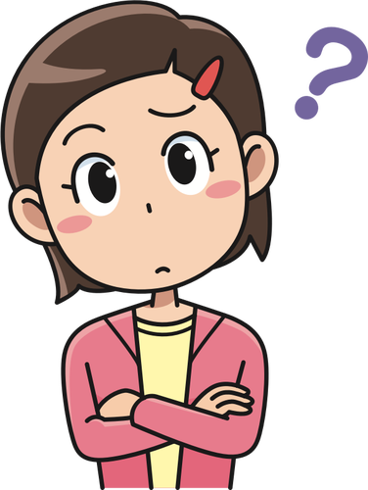
Muchas veces, no sabemos reconocer cuáles son aquellos pecados que hemos cometido...
Leamos juntos algunas acciones que te pueden ayudar.

Slide 6
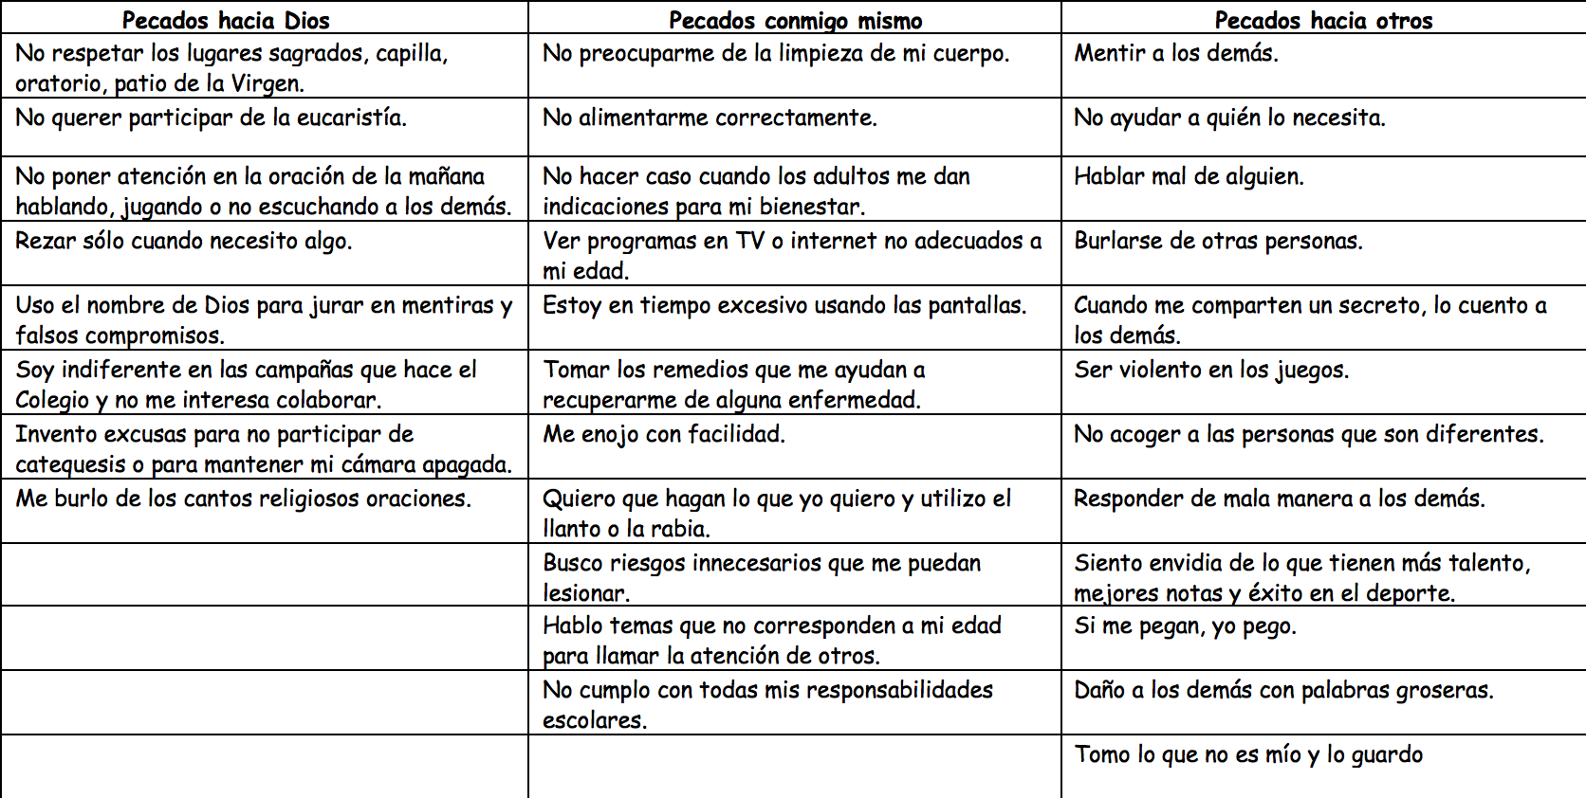

Slide 7
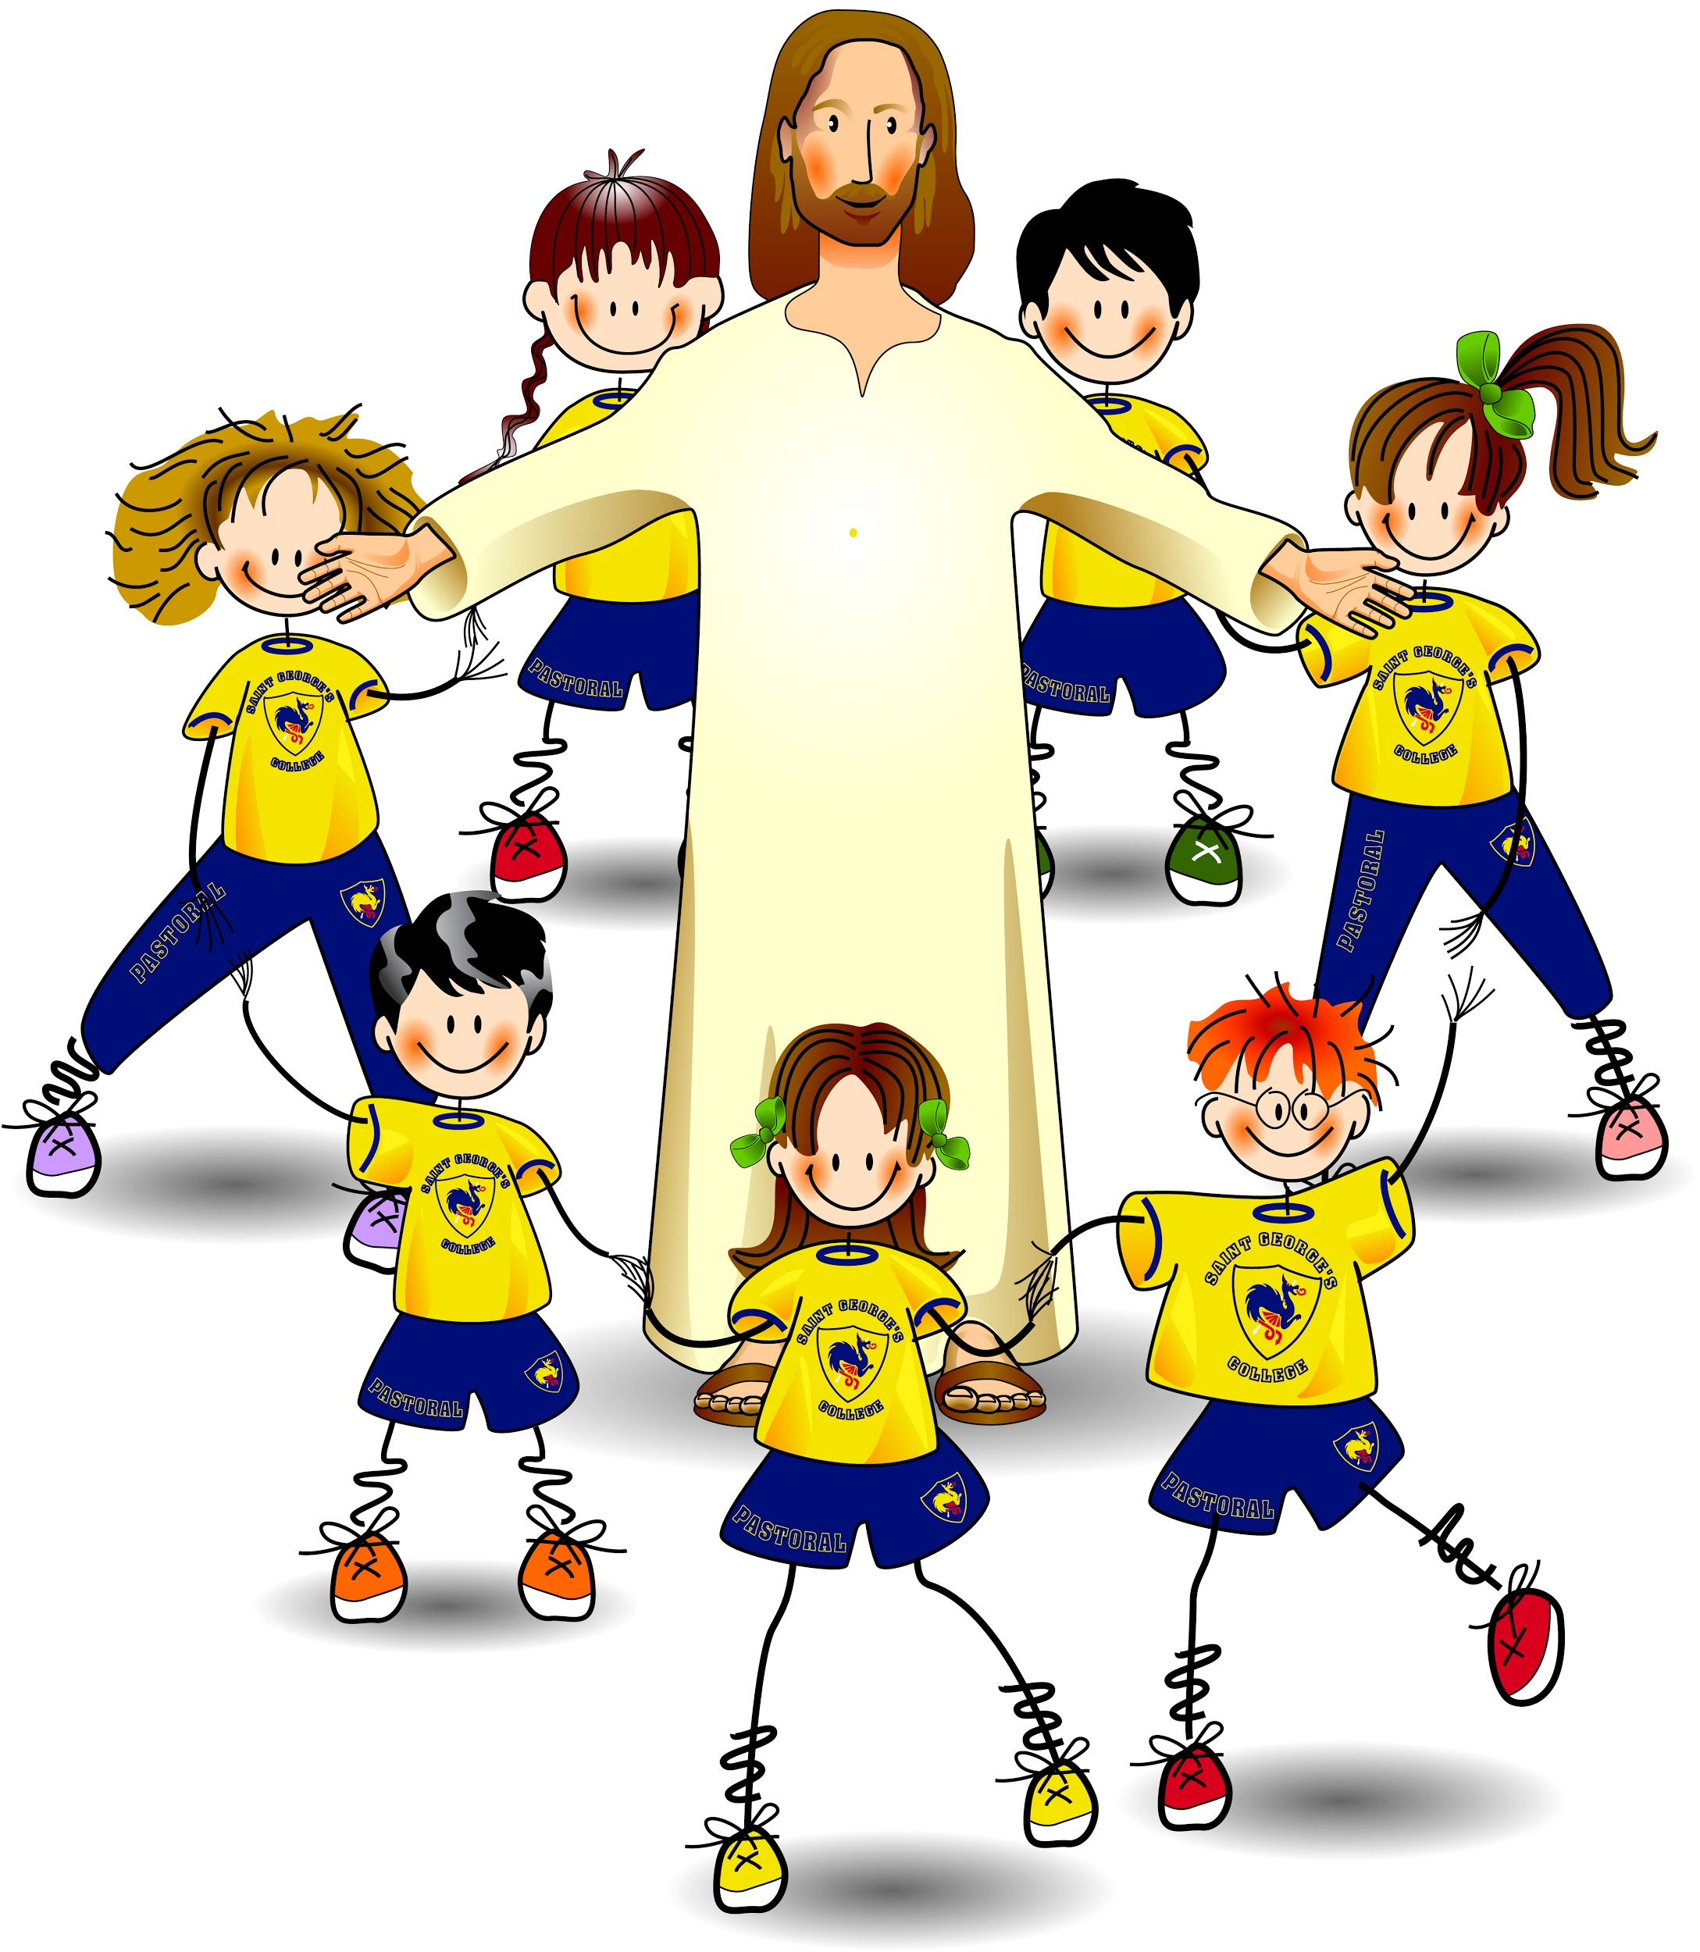
Preparemos el corazón para escribir nuestro examen de conciencia
Para realizarlo
necesitarás

Slide 8
Instrucciones para
el examen de conciencia:
1) Dobla la hoja en tres partes, como se ve en la imagen.
2) Escribe en la parte superior de cada columna el título del pecado o falta de amor, como se muestra en la imagen.
3) Luego, comienza a escribir tus pecados o faltas de amor en cada columna.
4) Guarda muy bien el tríptico y llévalo el día en que recibirás el sacramento de la Reconciliación.
Pecados hacia
Dios
Pecados hacia
los demás
Pecados hacia
mí mismo

Slide 9
Oración Final: Acto de contrición
Padre de misericordia:
Me arrepiento de todo corazón de todos mis pecados.
Te pido que me regales tu perdón y me ayudes a elegir siempre el bien.
Ayúdame a confiar siempre en tu amor
y a no separarme de tu lado. Amén.

Slide 10
¡Nos vemos el lunes 23 de noviembre!
Te invitamos junto a tu familia, a participar en la mesa de Jesús en la Eucaristía de nuestra Comunidad Georgiana, cada domingo a las 12:00 hrs a través de la cuenta de Instagram.
gosaintgeorge

